Slide 1
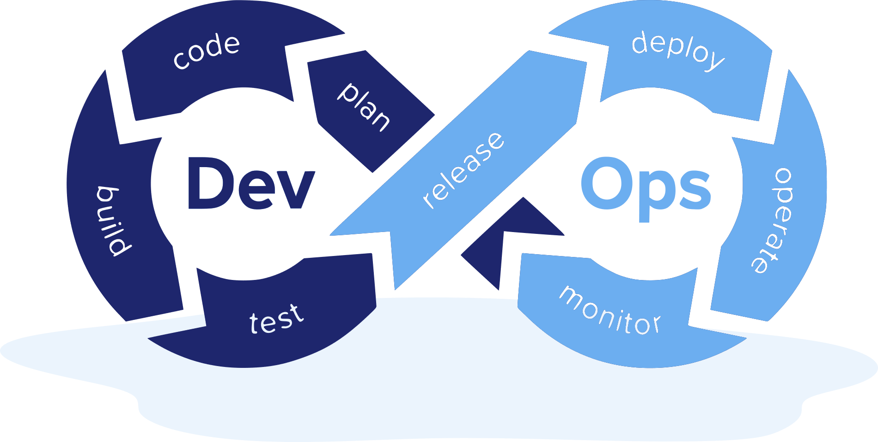
Mise en place d’un pipeline CI/CD
CI
CD
Thomas FRIDBLATT & Eliséo CHAUSSOY – Session Automne 2024

Slide 2


Contexte et Problématique
Besoin de mises à jour fréquentes et sécurisées pour les applications distribuées
Continuous Integration / Continuous Deployment : standard pour automatiser les processus
Défi :
Mettre en place un pipeline CI/CD qui soit automatisé pour une application distribuée
Objectif d’un pipeline CI/CD:
Minimiser les interventions manuelles, posséder une mise en production rapide et fiable

Slide 3
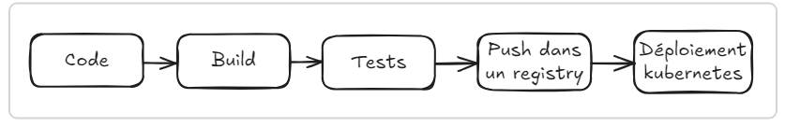
Objectifs du projet
Découvrir le fonctionnement d’un pipeline CI/CD
Mettre en place un pipeline CI/CD :
Objectifs finaux :
Gain de temps
Réduction des erreurs humaines

Slide 4




Résultats Attendus
Déploiement automatisé
Qualité et fiabilité
Optimisation des ressources

